Slide 1
スマートフォンの 「空気を読める化」
Notes:
1
1

Slide 2
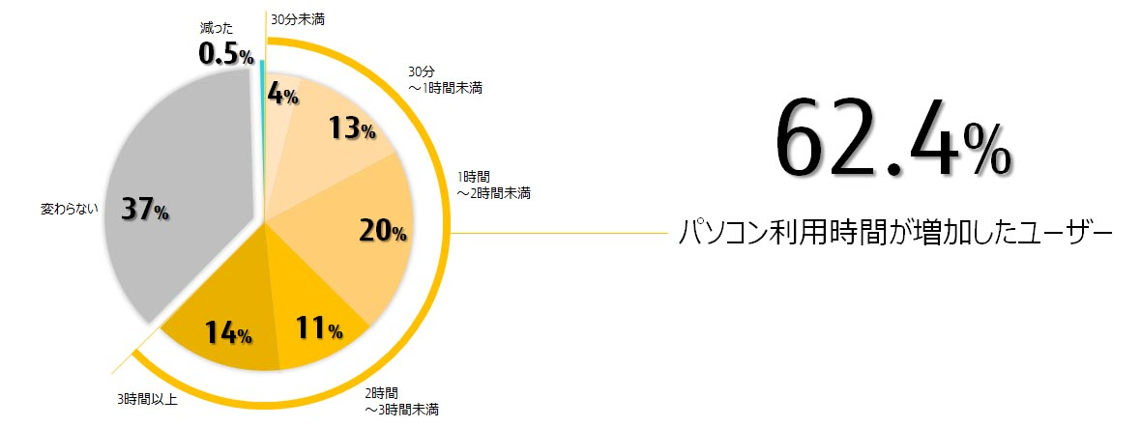
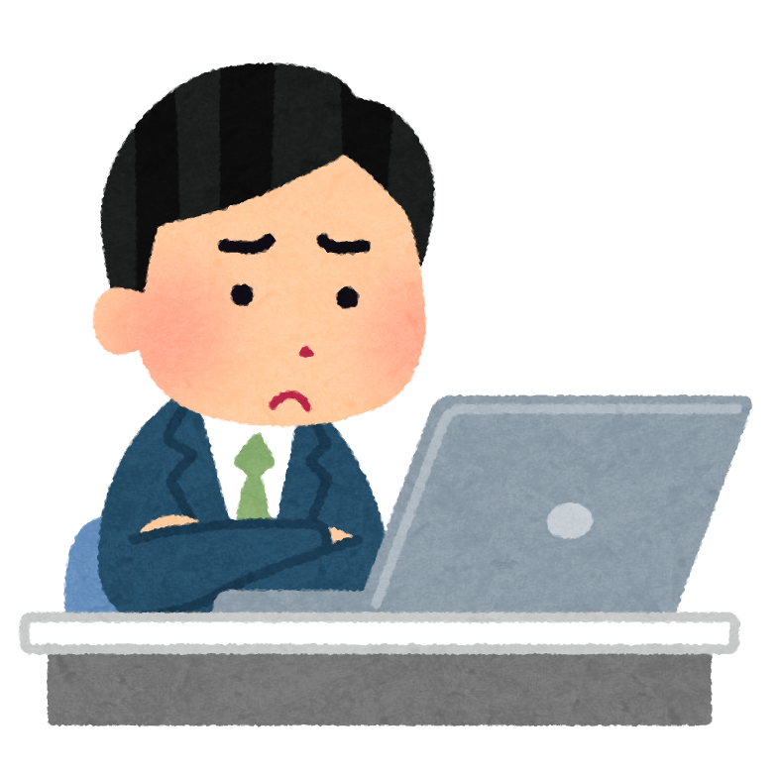

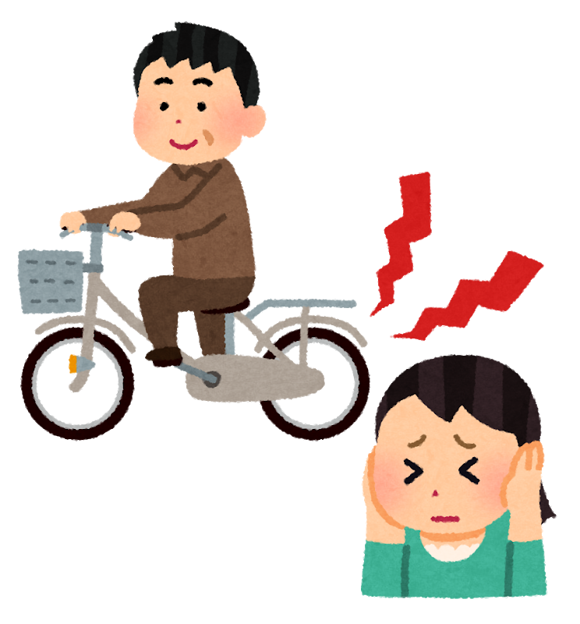

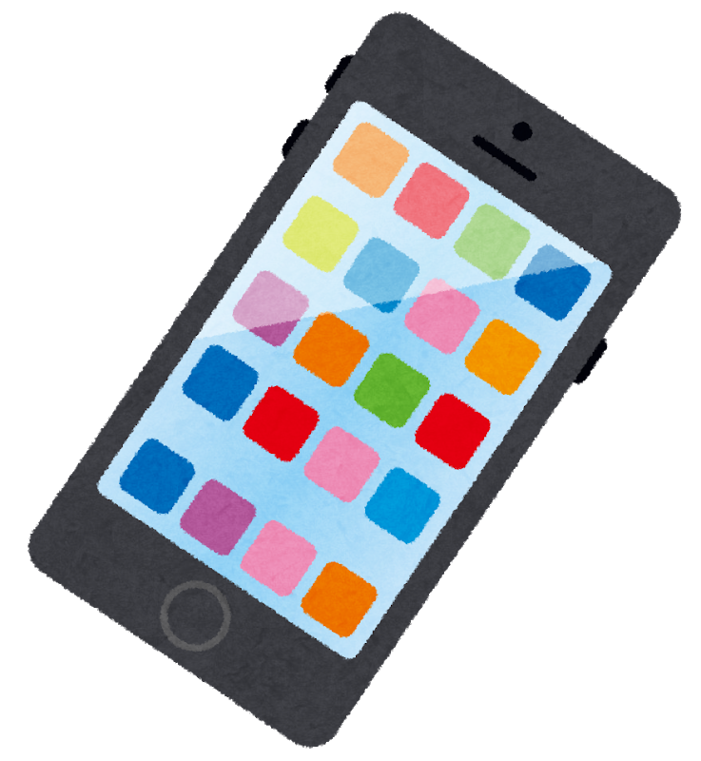

背景 .
新型コロナウイルスによりPCで行う作業が増加
→ スマホの通知で
作業に集中できない
引用：ITmedia PC USER_
新型コロナ拡大でPCの利用状況に
大きな変化が？ FCCLが調査
「https://www.itmedia.co.jp/pcuser/articles/2009/07/news077.html」より

Slide 3

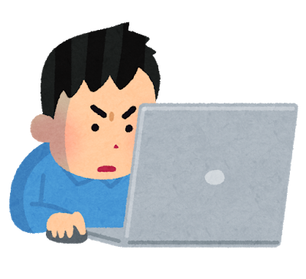

目的 .
PCの作業を検知してスマートフォンの通知を
制御するシステムを作成
→ 使用状況からスマートフォンの通知を抑制
Edit or modify the downloaded templates and claim / pass off as your own work

Slide 4


システムの概要 .
結果を
送信
起動している
アプリを検知
対応したマナーモードに設定
作業の重要性を判定

Slide 5
作業状態の取得 .
PCでtasklistコマンドを定期的に実行し
起動中のアプリを取得
C#からも起動中のアプリを取得
スピーカーから発せられる音量を検知して
通話中か動画の視聴中かを判別
→ 音声の内容は記録しない
Edit or modify the downloaded templates and claim / pass off as your own work

Slide 6
作業の分類１ .
タイプ①
タイプ②
オンライン会議
映画鑑賞
ゲーム (オンライン)
書類作成
プログラミング
ゲーム(オフライン)
Edit or modify the downloaded templates and claim / pass off as your own work
リアルタイムの音声・映像が重要な作業
まとまった時間が
必要な作業

Slide 7
作業の分類２ .
コミュニケーション相手がいるか否かで場合分け
相手がいる
相手がいない
・オンライン会議
・ゲーム（オンライン）
・映画鑑賞 ・プログラミング
・書類作成 ・ゲーム（オフライン）
リアルタイム
まとまった時間
コミュニケーション
ベン図を用いて表す

Slide 8
最終的な分類 .
リアルタイム
映画鑑賞
ゲーム (オンライン)
Edit or modify the downloaded templates and claim / pass off as your own work
オンライン
会議
書類作成
まとまった時間
コミュニケーション
どの集合に属するかで作業の重要性を判定できる
8

Slide 9
最終的な分類 .
リアルタイム
映画鑑賞
ゲーム (オンライン)
Edit or modify the downloaded templates and claim / pass off as your own work
オンライン
会議
書類作成
まとまった時間
コミュニケーション
どの集合に属するかで作業の重要性を判定できる
9

Slide 10
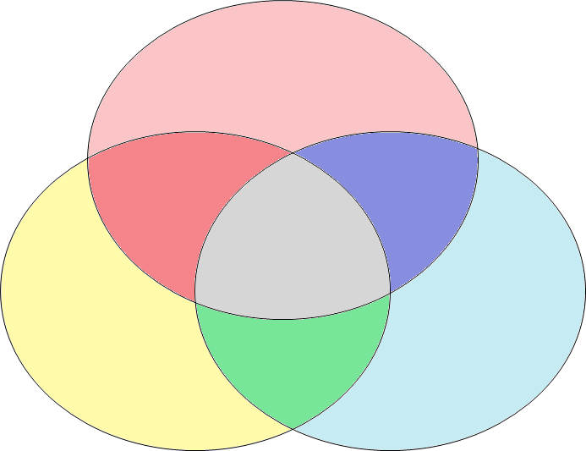
最終的な分類 .
リアルタイム
どの集合に属するかで
作業の重要性を判定できる
映画鑑賞
オンライン
ゲーム
オンライン
会議
書類作成
まとまった時間
コミュニケーション
10

Slide 11
要素が1つの作業
リアルタイム(x) → ゲーム（オフライン）
まとまった時間(y) → 書類作成
コミュニケーション(z) → SNS
これらの作業の重要度 y > x > z

Slide 12
要素が2つの作業
リアルタイム＋まとまった時間(x+y) → 映画鑑賞
リアルタイム＋コミュニケーション(x+z) → ゲーム
(オンライン)
まとまった時間＋コミュニケーション(y+z) → メール
これらの作業の重要度 (x+y) > (y+z) > (x+z)

Slide 13
重要度の設定
要素が二つの作業に重要度を設定
映画鑑賞 → x + y = 8
ゲーム（オンライン） → x + z = 4
メール → y + z = 6
x = 3 y = 5 z = 1 （y > x > z を満たす）

Slide 14
作業タイプごとの重要度
3点
リアルタイム
映画鑑賞
ゲーム (オンライン)
Edit or modify the downloaded templates and claim / pass off as your own work
書類作成
オンライン
会議
まとまった時間
コミュニケーション
5点
1点

Slide 15
作業とマナーモードの対応
点数 | 作業 | 通知
9 | オンライン会議
8 | 映画鑑賞
6 | メール
5 | 書類作成
4 | ゲーム（オンライン）
3 | ゲーム（オフライン）
1 | SNS
0 | 作業なし
サイレントマナーモード
バイブレーションのみ
通常

Slide 16

システムの評価 .
システムを動かしてPCの作業に応じて
通知モードが変更されていることを確認
動作の様子 → デモの部
Edit or modify the downloaded templates and claim / pass off as your own work

Slide 17
課題 .
UIの改善
通知の種類を判別
→ 通話，メンション等

